Slide 1
SCRUM
Metodologia Ágil

Slide 2
O que é SCRUM?
Criadores: Ken Schwaber e Jeff Sutherland
O Scrum é um framework de trabalho que emprega diversas ferramentas para o desenvolvimento iterativo e incremental utilizado no gerenciamento de projetos diversos e no desenvolvimento de software ágil.

Slide 3
O que é SCRUM?
“Planejar é útil. Seguir cegamente os planos é burrice.”
Jeff Sutherland

Slide 4
Objetivos
Fugir do modelo cascata
Hiperprodutividade
Tamanho é documento, mas nem tanto
Prioridades e foco
Tempo

Slide 5
Pensar como robô

Slide 6
Histórias e não tarefas
Defina um personagem, saiba o que ele gosta, suas paixões, frustrações. Entenda suas motivações.
Para quem?
O quê?
Por que?

Slide 7
Histórias curtas
“Como cliente, quero ser capaz de pesquisar livros por gênero, para que eu possa encontrar o tipo de obra de que gosto.”

Slide 8
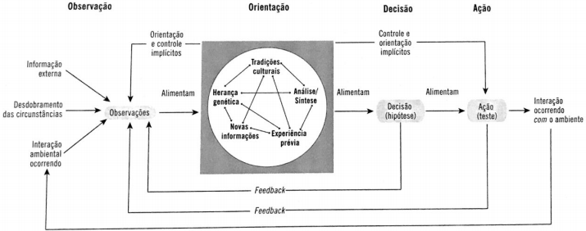
Ciclo OODA - Boyd

Slide 9
Implementando o SCRUM
Escolha o Product Owner
  Possui a visão do que a equipe fará, produzirá e realizará.
Selecione uma equipe
  Pessoas que possuem habilidades para concretizar a visão do Product Owner.
Escolha um Scrum Master
  Indivíduo que treinará e ajudará os outros integrantes a eliminarem qualquer coisa que esteja diminuindo seu ritmo.

Slide 10
Implementando o SCRUM
Crie e ordene um Backlog do produto
  Lista com tudo o que precisa ser construído ou realizado para que a visão se torne realidade.
Refine e estime o backlog
  Estimar quanto esforço será necessário. Verificar se cada item do backlog é factível. Há informações suficientes para realizar a tarefa? Ela é pequena, média ou grande?
Planeje o sprint
  Períodos não mais que um mês para as equipes realizarem as tarefas que escolheram do backlog. A velocidade da equipe é medida com os resultados dos sprint realizados anteriormente.

Slide 11
Implementando o SCRUM
Torne o trabalho visível
  Mais comum o Quadro Scrum com três colunas: “A fazer”, “Fazendo” e “Feito”.
Reunião diária
  Todo dia, no mesmo horário, durante não mais que 15 minutos, as equipes e o Scrum Master se reúnem e respondem a três perguntas:

Slide 12
Reunião diária
O que você fez ontem para ajudar a equipe a concluir o sprint?
O que você fará hoje para ajudar a equipe a concluir o sprint?
Há algum obstáculo que esteja impedindo você ou a equipe de alcançar a meta do sprint?

Slide 13
Implementando o SCRUM
Revisão do sprint
  Reunião em que a equipe mostra o que realizou durante o sprint. Qualquer um pode participar: Product Owner, Scrum Master, equipe, stakeholders¹, comando da empresa, clientes, etc.
Retrospectiva do sprint
  Análise do último sprint - aquilo que está “feito” e tem a possibilidade de ser enviado para os clientes para que receba feedback² -. Pensar no que deu certo, o que poderia ter sido melhor e o que poderia melhorar.
¹: Pessoa ou grupo que tem interesse em uma empresa, negócio ou indústria, podendo ou não ter feito um investimento neles.
²: Resposta que um emissor obtém do receptor em relação a uma transmissão.

Slide 14
Implementando o SCRUM
Comece o sprint seguinte
  Inicie um novo sprint levando em consideração a experiência da equipe em relação aos obstáculos e os aprimoramentos no processo.

Slide 15
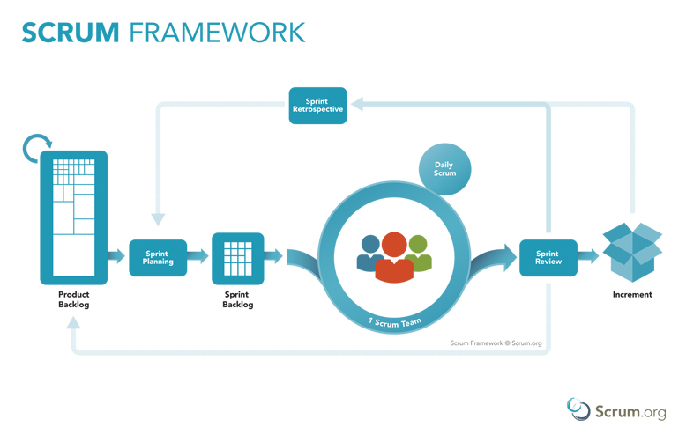

Slide 16
Referências
SCRUM. What is SCRUM?. Disponível em: < https://www.scrum.org/resources/what-isscrum>. Acesso em: 30 mar. 2018.
SUTHERLAND, J. Scrum. A arte de Fazer o Dobro do Trabalho na Metade do Tempo. 2. ed. São Paulo: Texto Editores Ltda, 2014.

